Slide 1
Циркулярная экономика как системный инновационный подход
Монография „Циркулярная экономика: концептуальные подходы и инструменты реализации “
6 мая 2021 г.
Доктор Хеннинг Вильтс
Notes:
Warum Kreislaufwirtschaft?
Plastik Vermeidung + Kreislaufwirtschaft

Slide 2
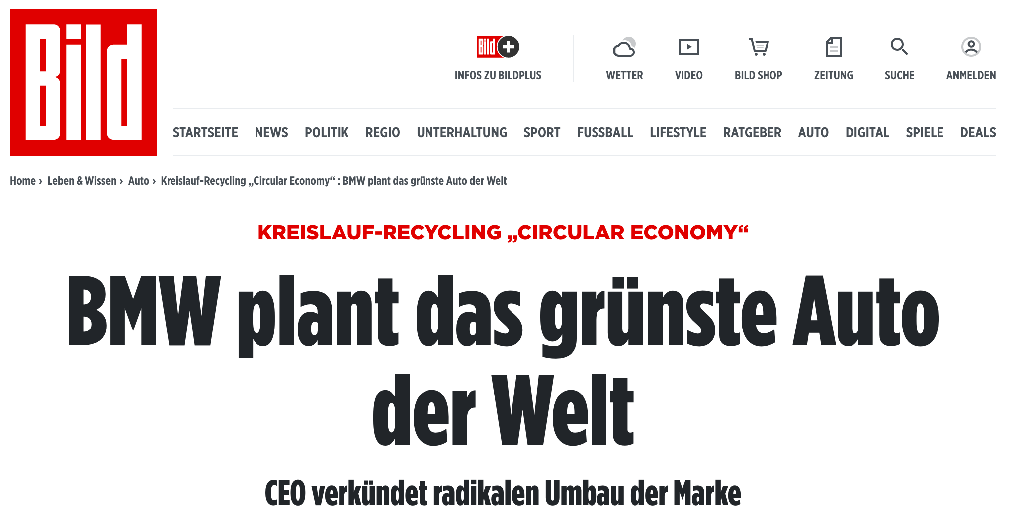
По поводу важности обсуждаемой темы...
Циркулярный рециклинг «Циркулярная экономика»
БМВ планирует разработать самый зеленый автомобиль в мире
Главный директор объявляет о радикальном реформировании марки автомобиля

Slide 3
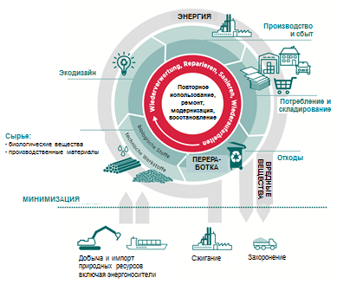
Введение и обзор
Циркулярная экономика направлена на параллельное получение экологической и экономической выгоды путем системных инноваций на всех этапах производственно-сбытовой цепочки.
Какой имеющийся опыт позволяет оценить масштаб этой выгоды?
В чем сильные и слабые стороны Беларуси?
Каковы основные рычаги?

Slide 4
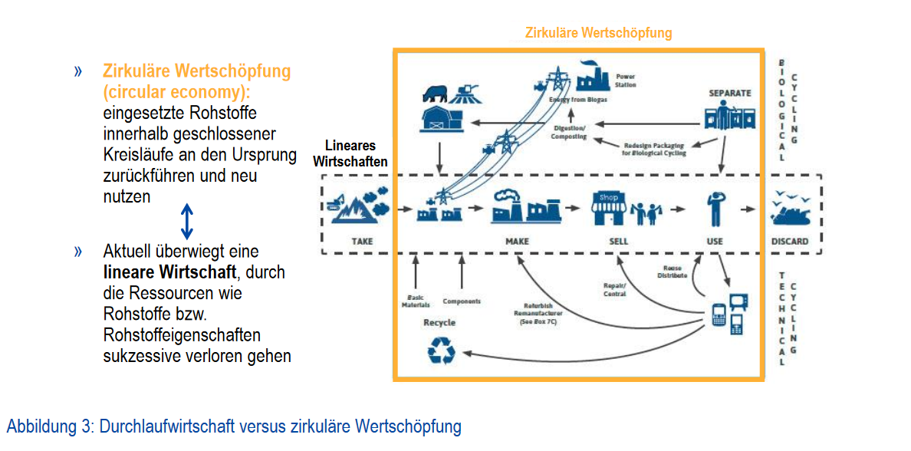
От линейной экономики к циркулярной
Циркулярная экономика
Линейная экономика
Определение циркулярной экономики из Плана действий по развитию циркулярной экономики (CE AP)
„Переход на круговую экономику, в которой ценность продукции, материалов и ресурсов сохраняется в экономике максимально долго и оптимально, а производство отходов сводится к минимуму (…).“
Notes:
RU focusses on one of the key transformation processes that we will have manage for a resourceefficient, sustainable future – how do we get from a socalled „linear system“ of produce-use-throw away to a circular system where the embodied energy and resources of products are preserved as optimal as possible at the end of their first use phase. Right now we have a system where e.g. 95% of the value of plastics is lost after products have been use – its easy to see that this cant be sustainable.

Slide 5
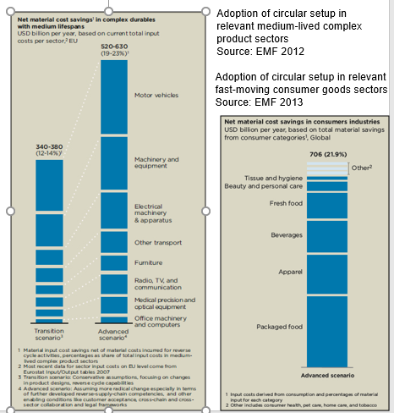
Европа на пути к циркулярной экономике: потенциальные преимущества
„... Лучшие перспективы на будущее для европейской экономики (...)", «Перспектива продолжительного устойчивого роста (...)“".
Существенные воздействия на инновации, продуктивность капитала и уменьшение зависимости от импорта сырья
Оценочный ежегодный потенциал экономии расходов на материалы (нетто) – до 640 млрд. Евро (EMF)
Notes:
- there are considerable uncertainties around such estimates; in particular future advancements in technology could substantially change this picture → useful to compare with estimates from other studies.

Slide 6
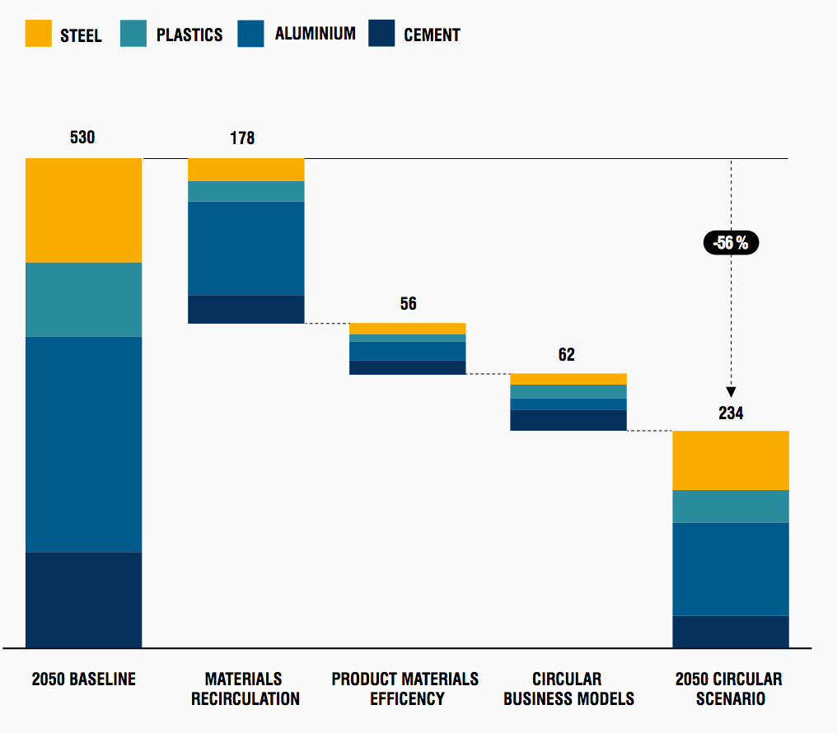
Циркулярная экономика как предпосылка успешной защиты климата! Принципиальное решение Конституционного суда Германии 29 апреля 2021 г.
СТАЛЬ ПЛАСТИК АЛЮМИНИЙ ЦЕМЕНТ
РЕЦИРКУЛЯЦИЯ МАТЕРИАЛОВ
ЦИРКУЛЯРНЫЕ
БИЗНЕС-МОДЕЛИ
ИСХОДНЫЙ УРОВЕНЬ 2050 г.
ЭФФЕКТИВНОСТЬ МАТЕРИАЛОВ ПРОДУКЦИИ
ЦИРКУЛЯРНЫЙ СЦЕНАРИЙ 2050 г.

Slide 7
Ключевые элементы Плана действий по циркулярной экономике
ПЛАН ДЕЙСТВИЙ ПО ЦИРКУЛЯРНОЙ ЭКОНОМИКЕ
ЕВРОПЕЙСКАЯ ЗЕЛЕНАЯ СДЕЛКА

Slide 8
Ключевые элементы Плана действий по циркулярной экономике
Конкретные цели программы
Сокращение объема остаточных отходов вдвое к 2030 году
Удвоение коэффициента использования циркулярных материалов (до 25%)
Укрепление промышленной базы ЕС
Укрепление инновационного потенциала в первую очередь МСП
Увеличение ВВП на 80 миллиардов евро в год
700 000 новых рабочих мест

Slide 9
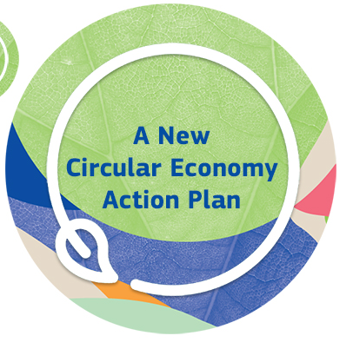
План действий ЕС по циркулярной экономике
 | Проектирование устойчивых изделий Расширение прав и возможностей потребителей и гос. покупателей Циркулярность в производственных процессах |  | Электроника и ИКТ; Аккумуляторы и транспортные средства; Упаковка; Пластмассы; Текстиль Строительство и здания; Пища, вода и нутриенты |  | Усовершенствованная политика в области отходов (предотвращение образования отходов, циркулярность) Усиление циркулярности в нетоксичной среде Создание рынка ЕС для вторичного сырья Решение проблемы экспорта отходов из ЕС |  | Циркулярность как необходимое условие климатической нейтральности "Правильная" экономика Преобразования через исследования, инновации и цифровизацию
Основы политики в области устойчивой продукции
Цепочки создания стоимости ключевых продуктов
Меньше отходов, больше пользы
Межсекторные действия

Slide 10
Ключевые элементы Плана действий по циркулярной экономике
„Право на ремонт “
Обязательство изготовителей по предоставлению запчастей
Пример Франции: высокие штрафы за продукцию, которая ломается прежде времени и имеет запрограммированные дефекты
Обязательная маркировка пригодности продукции к ремонту
Пригодность к ремонту

Slide 11
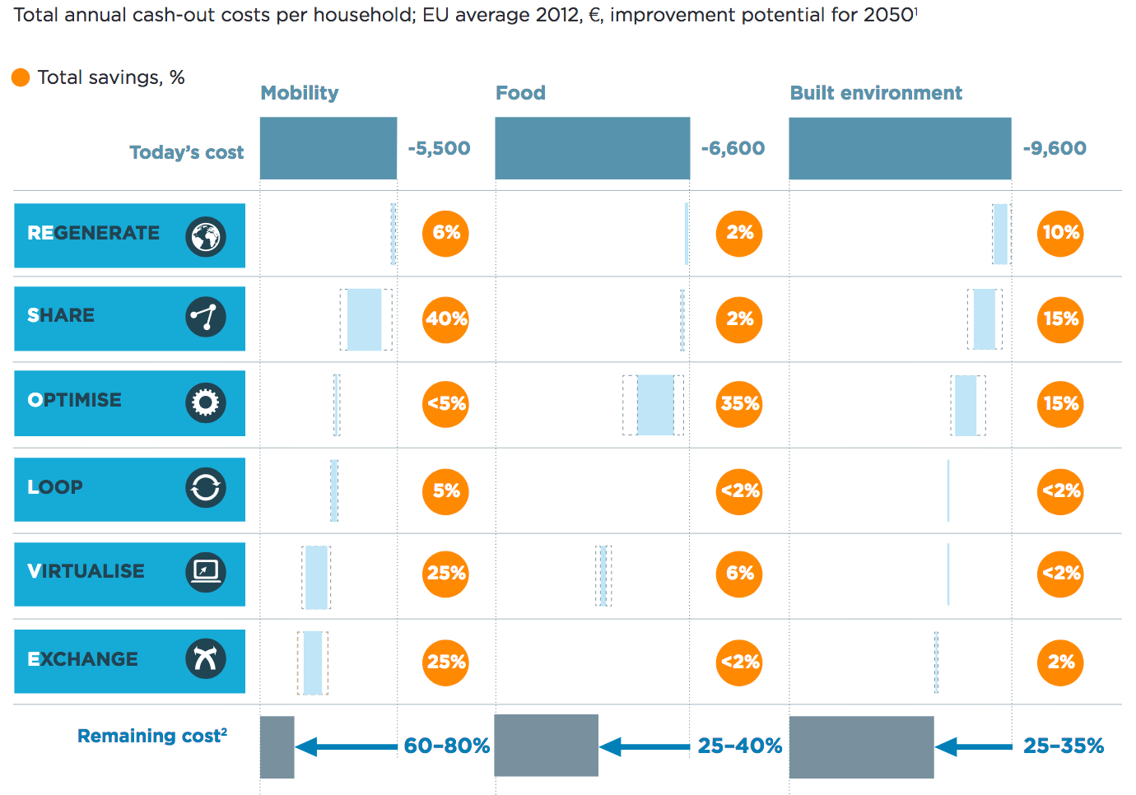
Потенциал экономии расходов на домохозяйство до 2050 г.
Общие годовые расходы на домохозяйство, средний показатель ЕС за 2012 г., потенциал улучшения до 2050 г.
Мобильность
Еда
Искусственная среда
Общая экономия
Сегодняшние расходы
Регене-рация
Совмест-ное пользо-вание
Оптими-зация
Пере-работка
Виртуа-лизация
Обмен
Оставшиеся расходы

Slide 12
Возможности: потенциальный эффект в сфере занятости Оценка количества рабочих мест в разбивке по странам, тыс.
При продолжении текущего хода развития циркулярной экономики к 2030 г.
в Европе будет создано 1,2 млн рабочих мест,
безработица сократится на 250 тыс. чел.
Германия
Великобритания
Бельгия
Италия
Австрия
Польша
Франция
Швеция
Испания
Чехия
Нидерланды
Источник: WRAP 2017

Slide 13
Введение и обзор
Циркулярная экономика направлена на параллельное получение экологической и экономической выгоды путем системных инноваций на всех этапах производственно-сбытовой цепочки.
Какой имеющийся опыт позволяет оценить масштаб этой выгоды?
В чем сильные и слабые стороны Беларуси?
Каковы основные рычаги?

Slide 14
Результаты Сильные и слабые стороны Правовые рамки
Циркулярная экономика закреплена в ряде национальных правовых актов, например:
Национальная стратегия по обращению со вторичным сырьем до 2035 г., НСУР-2030, Указ Президента №313, (директива №7)
Ключевые элементы:
Иерархия отходов, в которой предотвращение отходов имеет более высокий приоритет по сравнению с переработкой и захоронением
Принцип расширенной ответственности производителя, обязывающий производителей и импортеров участвовать в финансировании утилизации
Беларусь благодаря своему образцовому подходу занимает среди постсоветских государство роль главного лидера!

Slide 15
Результаты Сильные и слабые стороны Административная ситуация
Органы администрации
Органы местной администрации — ключевые игроки при реализации принципов циркулярной экономики:
Многие сотрудники мотивированы, активны и заинтересованы в продвижении циркулярной экономики
Однако у многих работников нет институционализированных стимулов продвигать циркулярную экономику, так как успешность их работы измеряется иными параметрами
Отсутствуют ключевые показатели эффективности (KPI) в отношении мер в интересах циркулярной экономики

Slide 16
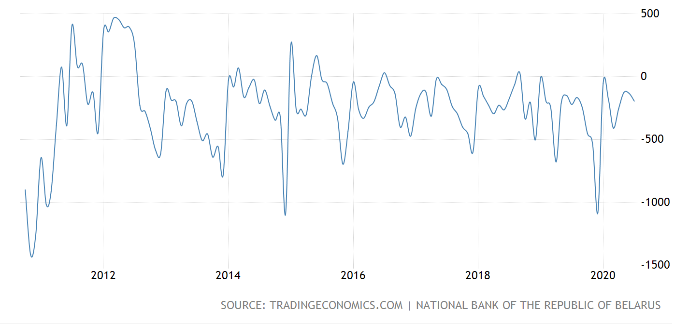
Возможности: конкурентоспособность и стоимость сырья Торговый баланс Беларуси, 2010–2020 гг.
Источник: www.tradingeconmics.com | Национальный банк Республики Беларусь

Slide 17
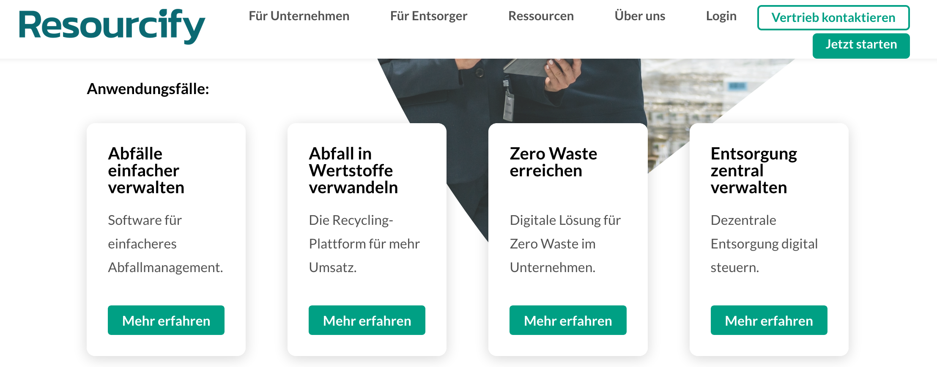
Цифровизация циркулярной экономики
Компания Resourcify: сайт
ПО для упрощения управления отходами
Платформа для продажи отходов в качестве вторсырья
Цифровое решение для достижения безотходности на предприятии
Управление децентрализованным сбором и вывозом отходов

Slide 18
Введение и обзор
Циркулярная экономика направлена на параллельное получение экологической и экономической выгоды путем системных инноваций на всех этапах производственно-сбытовой цепочки.
Какой имеющийся опыт позволяет оценить масштаб этой выгоды?
В чем сильные и слабые стороны Беларуси?
Каковы основные рычаги?

Slide 19
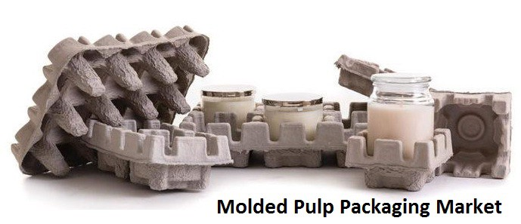
Рычаг 1: продукция, отвечающая принципам ЦЭ
На рынке сейчас много продуктов, которые с экологической точки зрения предпочтительнее сжигать, чем перерабатывать.
Пенополистирол: затраты на сжигание — ок. 100 евро за тонну
Бумага как макулатура: выручка — 50-100 евро за тонну
Упаковка из прессованного картона

Slide 20
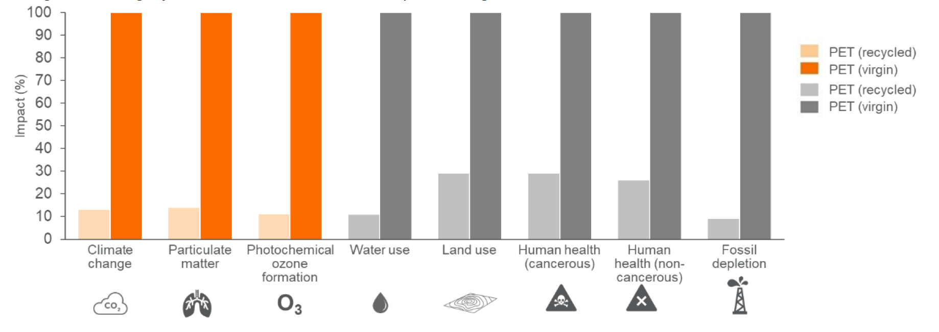
Рычаг 2: увеличение доли использования рециклата!
Использование рециклата в производстве упаковки дает существенную экологическую выгоду; сравним, напр. первичный и переработанный ПЭТ
Выручка за отдельно собранный ПЭТ — ок. 300 евро за тонну; за вторичный ПЭТ высокого качества — 1300 евро
Воздействие, %
ПЭТ (вторичный)
ПЭТ (первичный)
ПЭТ (вторичный)
ПЭТ (первичный)
Изменение климата
Выделение твердых частиц
Фотохимич. образование озона
Расход воды
Расход земельных ресурсов
Здоровье человека (канцерогены)
Здоровье человека (прочие)
Истощение ископаемых
Quelle: Eunomia 2020

Slide 21
Рычаг 3: удлинение срока службы / многоразовое использование Пример: многоразовые пластиковые ящики (МПЯ) B2C
N – количество раз оборачиваемости
Источник: Tua et al. 2019
Сравнение МПЯ и одноразовых ПЯ (ОПЯ): экологический эффект напрямую зависит от количества раз оборачиваемости тары!
ОПЯ имеют тот же объем, но на 60 % легче → меньше выбросов CO2 на этапе производства
Однако: начиная с 3-го раза использования МПЯ выгоднее
Недостатки МПЯ: необходимость доставки от пользователя на предприятие + очистка

Slide 22
Вопросы для дискуссии
Нет недостатка в технических решениях, есть недостаток в их практической реализации!
Линейные решения часто проще циркулярных – нужны предприятия, которые готовы идти на риски, связанные с этой сложностью.
Необходимой мерой является не детальное регулирование, а формулирование ясных ориентиров на 2030/2050 гг.

Slide 23
Набор инструментов по предотвращению образования отходов упаковки
Notes:
Warum Kreislaufwirtschaft?
Plastik Vermeidung + Kreislaufwirtschaft

Slide 24
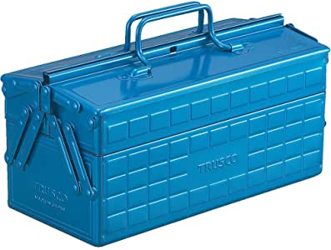
Введение и обзор
Разработанный в рамках проекта «Набор инструментов для предотвращения образования отходов упаковки» призван поддержать субъектов государственной администрации, гражданского общества и экономики при принятии ими конкретных мер для структурного предотвращения образования отходов упаковки.
Часть 1: Нормативные требования к упаковке
Часть 2: Структура реестра упаковки
Часть 3: Компоненты стратегии предотвращения образования пластиковых отходов

Slide 25
Часть 1: Нормативные требования к упаковке
Европейский союз определил в рамках Директивы по отходам упаковки обязательные минимальные стандарты, которым должна соответствовать упаковка, в том числе принимая во внимание критерии циркулярной экономики
Возможный план введения аналогичных нормативов в Беларуси
Обязательные предписания для всех предприятий, которые хотят вывести упаковку/изделия на европейский рынок
Пригодность к рециклингу – к 2030 г. вся упаковка должна стать пригодной к рециклингу с учетом достигнутого к этому времени технического прогресса!

Slide 26
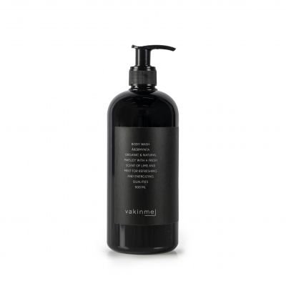
Часть 1: Нормативные требования к упаковке
В случае с черными пластмассами, которые не распознаются методом ближней инфракрасной спектроскопии (БИК), можно, например, заменить краситель, с тем, чтобы повысить пригодность пластика к рециклингу. Это, в свою очередь, потенциально позволило бы сократить выбросы ПГ на 40%.

Slide 27
Часть 1: Нормативные требования к упаковке
Уместный объем упаковки / Запрет избыточной упаковки
Объем, вес и площадь поверхности упаковки должны соответствовать специфическим для изделия требованиями по пороговому соотношению между упаковкой и изделиям. Производители обязаны подавать соответствующую отчетность
В стандарт EN 13428 должны быть внесены изменения, позволяющие уменьшить объем и вес упаковки; в Приложении II должен быть указан обязательный характер соблюдения этого стандарта.
Сокращение или уточнение сферы охвата таких «критических зон», как защита товара, гигиена и безопасность продукции, которые играют роль ключевых критериев при проектировании упаковки.
Для повышения пригодности к рециклингу также может быть желательным некоторое увеличение веса (например, с целью легкого удаления этикеток).

Slide 28
Часть 1: Нормативные требования к упаковке
Доли рециклята в упаковке (пищевые / непищевые продукты)
Разработка стандарта, устанавливающего обязательную процедуру, в рамках которой проектировщики будут оценивать потенциал применения рециклятов.
Реализация целей по рециклятам для определенных форматов.
Такие типы упаковки, такие как транспортная упаковка и упаковка для электронной торговли, лотки/контейнеры из ПЭТ, цветочные горшки и бумажная упаковка для сыпучих продуктов питания являются примерами возможных форматов, для которых внедрение минимально требуемой доли рециклятов может быть наиболее подходящим.
Сегодня: ПЭТ бутылки с 25% рециклятов, массовый дефицит

Slide 29
Введение и обзор
Разработанный в рамках проекта «Набор инструментов для предотвращения образования отходов упаковки» призван поддержать субъектов государственной администрации, гражданского общества и экономики при принятии ими конкретных мер для структурного предотвращения образования отходов упаковки.
Часть 1: Нормативные требования к упаковке
Часть 2: Структура реестра упаковки
Часть 3: Компоненты стратегии предотвращения образования пластиковых отходов

Slide 30
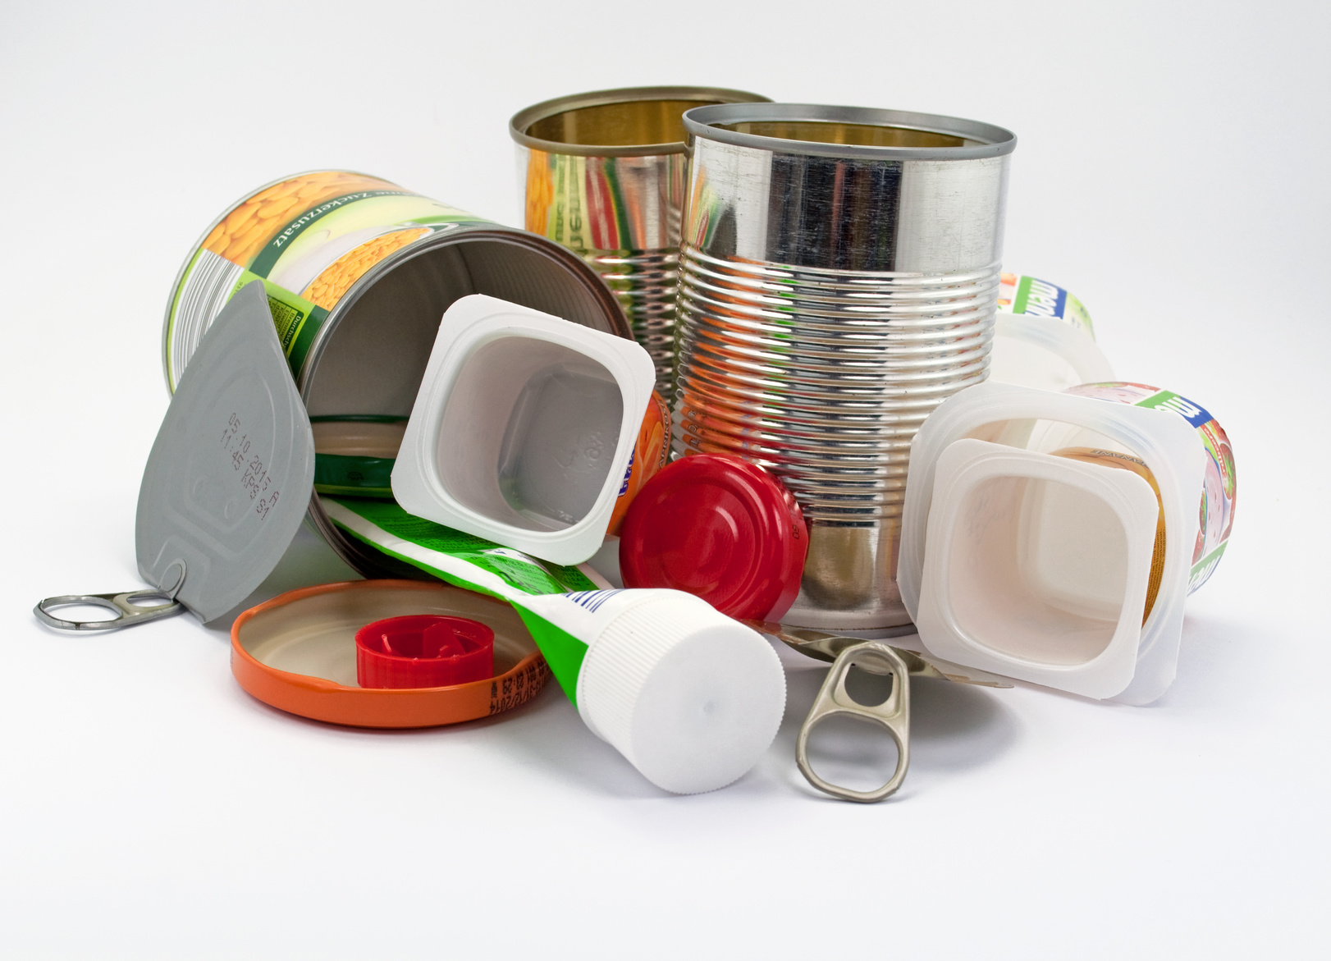
Часть 2: Структура реестра упаковки
Система расширенной ответственности производителя
Во многих странах существует следующая проблема: предприятия не принимают участия в финансировании системы сбора и переработки
Опыт создания «реестра упаковки» в Германии и варианты его использования в целях поддержки циркулярной экономики
Quelle: Umweltbundesamt

Slide 31
Часть 2: Структура реестра упаковки
Логотип Фонда управления ZSVR
Минимальный стандарт по оценке конструкции, пригодной к рециклингу (ежегодно)
• Фонд управления ZSVR
• Федеральное агентство по окружающей среде
Системы
Система финансовых стимулов для продвижения конструкции, пригодной к рециклингу
Основой является практический принцип согласно §21: пригодным к рециклингу считается только то, что действительно подвергается переработке
Адаптация конструкции и производства упаковки (инвестиционные циклы)
Сектор
утилизации
Доработка технологий по сортировке и переработке
Производители
/ торговля
Разработка новой продукции и применение рециклятов

Slide 32
Введение и обзор
Разработанный в рамках проекта «Набор инструментов для предотвращения образования отходов упаковки» призван поддержать субъектов государственной администрации, гражданского общества и экономики при принятии ими конкретных мер для структурного предотвращения образования отходов упаковки.
Часть 1: Нормативные требования к упаковке
Часть 2: Структура реестра упаковки
Часть 3: Компоненты
стратегии предотвращения
образования пластиковых
отходов

Slide 33
Часть 3: Компоненты стратегии предотвращения образования пластиковых отходов
Не существует единого запатентованного рецепта для успешного предотвращения образования отходов. Равным образом не существует единой чудодейственной меры, которая немедленно привела бы к успеху. Предотвращение образования отходов является межсекторальной задачей, которая должна решаться различными субъектами практически во всех областях производства или потребления.
Разработка концепций предотвращения образования отходов на уровне предприятий, государственных учреждений или городов дает возможность стратегически подходить к сокращению объемов отходов на долгосрочной основе.
Разработка концепций предотвращения образования отходов позволяет из-бегать нескоординированных и недолгосрочных подходов, которые зачастую быстро приводят к разочарованию, поскольку краткосрочные успехи, достигнутые с большими усилиями, не являются долговечными. В таких случаях происходит возврат к прежним схемам, сопряженным с образованием большого объема отходов. В то же время стратегия предоставляет возможности для регулярного внутреннего и внешнего информирования об успехах и прогрессе.
Quelle: Umweltbundesamt

Slide 34
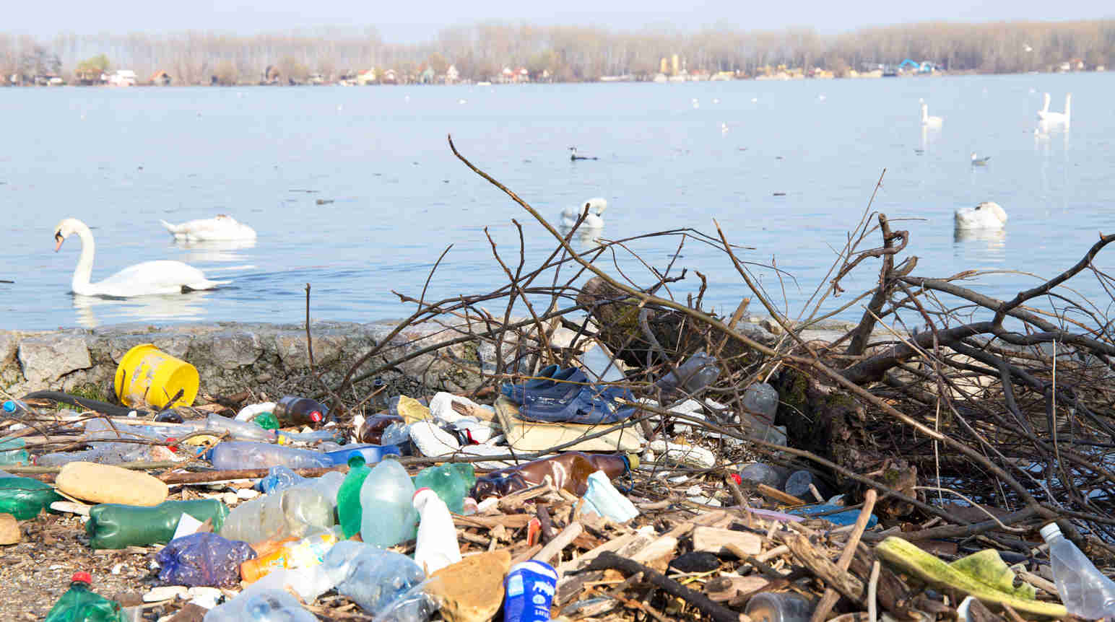
Часть 3: Компоненты стратегии предотвращения образования пластиковых отходов
Конкретные примеры и указания по, в том числе, следующим потокам отходов
Одноразовые пакеты
Стаканчики для «кофе с собой»
Одноразовая посуда
Пластик в строительном секторе

Slide 35
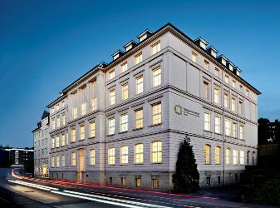
Большое спасибо за внимание!
Доктор Хеннинг Вильтс
henningwi@wupperinst.org

